Slide 1

REVELATION – RECREATION & CONSUMMATION VI.
Notes:
Font: Century Gothic
Main Title Slide: Font Size 80
Main Headings: 40-44
Main Body: 33
Bold and Italic as required
Spacing: 15
Verse numbers: 20
Hebreërs
Matthéüs
Timótheüs
Korinthiërs
Efésiërs
Númeri

Slide 2

SEWE VISIES OOR UITEINDELIKE TOEKOMS.
WEDERKOMS (19:11-16) | Wit perd, Getrou & Waaragtig, oordeel & voer oorlog in geregtigheid…Die Woord van God, Skerp swaard & Ysterstaf…Koning van die konings & Here van die here…
2. MAALTYD (19:17-18) | Engel nooi voëls tot maaltyd van die grote God…
3. ARMAGEDDON (19:19-21) | Konings van die aarde & hul leërs versamel & vernietig…Die Dier & Vals Profeet gevange & gewerp in vuurpoel…
4. SATAN GEBIND (20:1-3) | Draak gegryp, gebind, in afgrond gewerp & verseël vir ‘n duisend jaar lank…
5. MILLENIUM (20:4-10) | Eerste opstanding. Gelowige getuies & martelare regeer as konings & priesters saam met Christus vir ‘n duisend jaar lank…Aan einde Satan self in poel van vuur gewerp…
6. OORDEELSDAG (20:11-15) | Tweede opstanding. Boeke & Boek van die lewe geopen…Wit troon oordeel volgens werke…Tweede dood. Veroordeeldes in poel van vuur gewerp…
7. HERSKEPPING (21:1-2) | Nuwe hemel, Nuwe aarde & Nuwe Jerusalem…

Slide 3
Openbaring 20:11-15
‘En ek het ‘n groot wit troon gesien (6) en Hom wat daarop sit, voor wie se aangesig die aarde en die hemel weggevlug het; en daar is geen plek vir hulle gevind nie.

Slide 4
Openbaring 20:11-15
En ek het die dode, klein en groot, voor God sien staan, en die boeke is geopen; en ‘n ander boek, die boek van die lewe, is geopen. En die dode is geoordeel na wat in die boeke geskryf is, volgens hulle werke. En die see het die dode gegee wat daarin was, en die dood en die doderyk het die dode gegee wat daarin was; en hulle is geoordeel, elkeen volgens sy werke.

Slide 5
Openbaring 20:11-15
En die dood en die doderyk is in die poel van vuur gewerp. Dit is die tweede dood. En as dit bevind is dat iemand nie opgeskryf was in die boek van die lewe nie, is hy in die poel van vuur gewerp.’

Slide 6
Mattheus 25:31-32
‘En wanneer die Seun van die mens in sy heerlikheid kom en al die heilige engele saam met Hom, dan sal Hy op sy heerlike troon sit; en voor Hom sal al die nasies versamel word, en Hy sal hulle van mekaar afskei soos die herder die skape van die bokke afskei...’

Slide 7
Mattheus 25:46
‘En hulle sal weggaan in die ewige straf, maar die regverdiges in die ewige lewe.’

Slide 8
Mattheus 25:41
‘Dan sal Hy ook vir dié aan sy linkerhand sê: Gaan weg van My, julle vervloektes, in die ewige vuur wat berei is vir die duiwel en sy engele.’

Slide 9
Johannes 5:28-29
‘Want daar kom ‘n uur wanneer almal wat in die grafte is, sy stem sal hoor en sal uitgaan, die wat goed gedoen het, tot die opstanding van die lewe, en die wat kwaad gedoen het, tot die opstanding van die veroordeling.’

Slide 10
Mattheus 10:28
‘En moenie vrees vir die wat die liggaam doodmaak, maar die siel nie kan doodmaak nie; maar vrees Hom liewer wat die siel sowel as die liggaam kan verderwe in die hel.’

Slide 11
1 Korinthiërs 3:13-15
‘…elkeen se werk sal aan die lig kom, want die dag sal dit aanwys, omdat dit deur vuur openbaar gemaak word; en die vuur sal elkeen se werk op die proef stel, hoedanig dit is.

Slide 12
1 Korinthiërs 3:13-15
As iemand se werk bly staan wat hy daarop gebou het, sal hy loon ontvang; as iemand se werk verbrand word, sal hy skade ly; alhoewel hy self gered sal word, maar soos deur vuur heen.’

Slide 13
Openbaring 21:1-11
‘En ek het ‘n nuwe hemel en ‘n nuwe aarde gesien, (7) want die eerste hemel en die eerste aarde het verbygegaan; en die see was daar nie meer nie. En ek, Johannes, het die heilige stad, die nuwe Jerusalem, sien neerdaal van God uit die hemel, toeberei soos ‘n bruid wat vir haar man versier is.

Slide 14
Openbaring 21:1-11
En ek het ‘n groot stem uit die hemel hoor sê: Kyk, die tabernakel van God is by die mense, en Hy sal by hulle woon, en hulle sal sy volk wees; en God self sal by hulle wees as hulle God.

Slide 15
Openbaring 21:1-11
En God sal al die trane van hulle oë afvee, en daar sal geen dood meer wees nie; ook droefheid en geween en moeite sal daar nie meer wees nie, want die eerste dinge het verbygegaan. En Hy wat op die troon sit, het gesê: Kyk, Ek maak alles nuut. En Hy het aan my gesê: Skryf, want hierdie woorde is waaragtig en betroubaar.

Slide 16
Openbaring 21:1-11
En Hy het vir my gesê: Dit is verby! Ek is die Alfa en die Oméga, die begin en die einde. Aan die dorstige sal Ek gee uit die fontein van die water van die lewe, verniet. Hy wat oorwin, sal alles beërwe; en Ek sal vir hom ‘n God wees, en hy sal vir My ‘n seun wees.

Slide 17
Openbaring 21:1-11
Maar wat die vreesagtiges aangaan en die ongelowiges en gruwelikes en moordenaars en hoereerders en towenaars en afgodedienaars en al die leuenaars hulle deel is in die poel wat brand met vuur en swawel: dit is die tweede dood.

Slide 18
Openbaring 21:1-11
En een van die sewe engele wat die sewe skale gehad het, vol van die sewe laaste plae, het na my gekom en met my gespreek en gesê: Kom hierheen, ek sal jou die bruid toon, die vrou van die Lam. En hy het my in die gees weggevoer op ‘n groot en hoë berg en my die groot stad getoon, die heilige Jerusalem, wat uit die hemel van God neerdaal; en dit het die heerlikheid van God gehad, en sy lig was soos ‘n baie kosbare steen, soos die kristalhelder jaspissteen.

Slide 19
Openbaring 21:18-27
‘En die boustof van sy muur was jaspis, en die stad was suiwer goud soos suiwer glas. En die fondamente van die muur van die stad was versierd met allerhande edelgesteentes.

Slide 20
Openbaring 21:18-27
Die eerste fondament was jaspis, die tweede saffier, die derde chalcedoon, die vierde smarag; die vyfde sardóniks, die sesde sardius, die sewende chrisoliet, die agtste beril, die negende topaas, die tiende chrísopraas, die elfde hiasínt, die twaalfde ametís.

Slide 21
Openbaring 7:15
‘Daarom is hulle voor die troon van God en dien Hom dag en nag in sy tempel; en Hy wat op die troon sit, sal sy tent oor hulle oopspan.’

Slide 22
Openbaring 21:18-27
En die twaalf poorte was twaalf pêrels; elkeen van die poorte was uit een pêrel, en die straat van die stad was suiwer goud soos deurskynende glas. En ‘n tempel het ek nie daarin gesien nie, want die Here God, die Almagtige, is sy tempel, en die Lam. En die stad het die son of die maan nie nodig om in hom te skyn nie, want die heerlikheid van God het hom verlig, en die Lam is sy lamp.

Slide 23
Openbaring 21:18-27
En die nasies van die wat gered word, sal in die lig daarvan wandel, en die konings van die aarde bring hulle heerlikheid en eer daarin. En bedags want nag sal daar nie meer wees nie sal sy poorte nooit gesluit word nie; en hulle sal die heerlikheid en die eer van die nasies daarin bring. En daarin sal nie inkom iets wat verontreinig en gruwelikheid en leuens doen nie; maar net die wat geskrywe is in die boek van die lewe van die Lam.’

Slide 24
# 1, OM CHRISTENE TE VERVOLMAAK.
# 2, OM DIE JODE TE VERLOS.
# 3, OM DIE DUIWEL TE VEROWER.
# 4, OM DIE WêRELD AAN TE VOER.
# 5, OM DIE GODDELOSE TE VEROORDEEL.

Slide 25
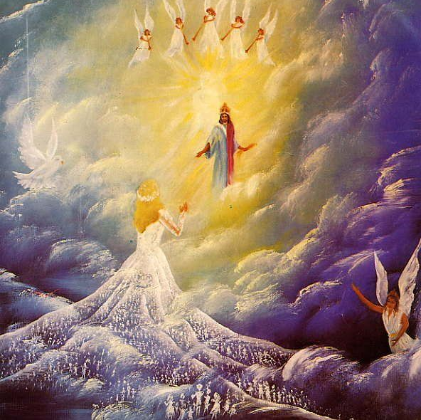
1. OM CHRISTENE TE VERVOLMAAK

Slide 26
REGVERDIGMAKING, HEILIGMAKING & VERHEERLIKING…

Slide 27
Romeine 8:22-23
‘Want ons weet dat die hele skepping tesame sug en tesame in barensnood is tot nou toe. En nie alleen dit nie, maar ons self ook wat die eerstelinge van die Gees het, ons sug ook in onsself in afwagting van die aanneming tot kinders, naamlik die verlossing van ons liggaam.’

Slide 28
Romans 8:22-23
‘And even we Christians, although we have the Holy Spirit within us as a foretaste of future glory, also groan to be released from pain and suffering. We, too, wait anxiously for that day when God will give us our full rights as his children, including the new bodies he has promised us – bodies that will never be sick again and will never die.’

Slide 29
The crowning climax of our restoration will be the redemption of our bodies. The gift of a brand new body, uncontaminated by our sinful past, unlimited in it’s expression of the spirit within, unaffected by disease, decay or death. Unlike the old, this new body will develop instantaneously.

Slide 30
It will happen the moment the last trumpet sounds to announce the second coming of Christ. His return and our resurrection will be simultaneous.

Slide 31
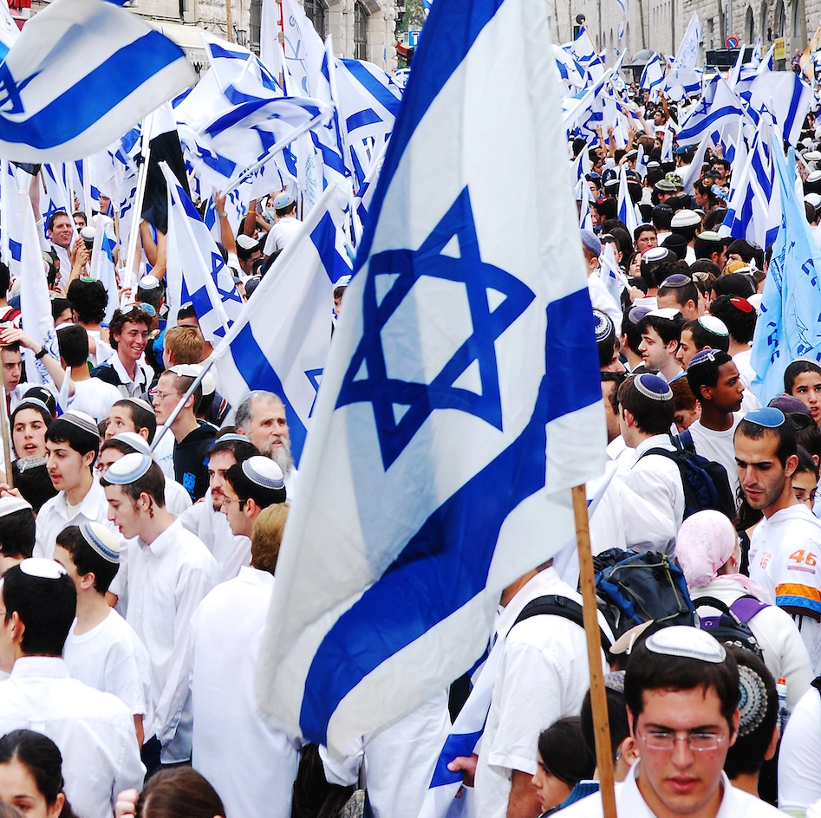
2. OM DIE JODE TE VERLOS.

Slide 32
Romans 11:29
‘For the gifts and the calling of God are irrevocable’

Slide 33
Jesaja 62:1-5.
‘Ter wille van Sion sal Ek nie swyg nie en ter wille van Jerusalem nie stil wees nie, totdat sy geregtigheid uitbreek soos ‘n glans en sy heil soos ‘n fakkel wat brand.

Slide 34
Jesaja 62:1-5.
En die nasies sal jou geregtigheid sien en al die konings jou heerlikheid; en jy sal met ‘n nuwe naam genoem word wat die mond van die HERE sal noem. En jy sal ‘n sierlike kroon wees in die hand van die HERE en ‘n koninklike tulband in die hand van jou God.

Slide 35
Jesaja 62:1-5.
Jy sal nie meer genoem word Verlatene nie, en jou land sal nie meer genoem word Wildernis nie. Maar jy sal genoem word: my welbehae, en jou land: die getroude; want die Here het ‘n behae in jou, en jou land sal getroud wees. Want soos ‘n jonkman ‘n jongedogter trou, so sal jou kinders jou trou; en soos die bruidegom bly is oor die bruid, sal jou God oor jou bly wees.’

Slide 36
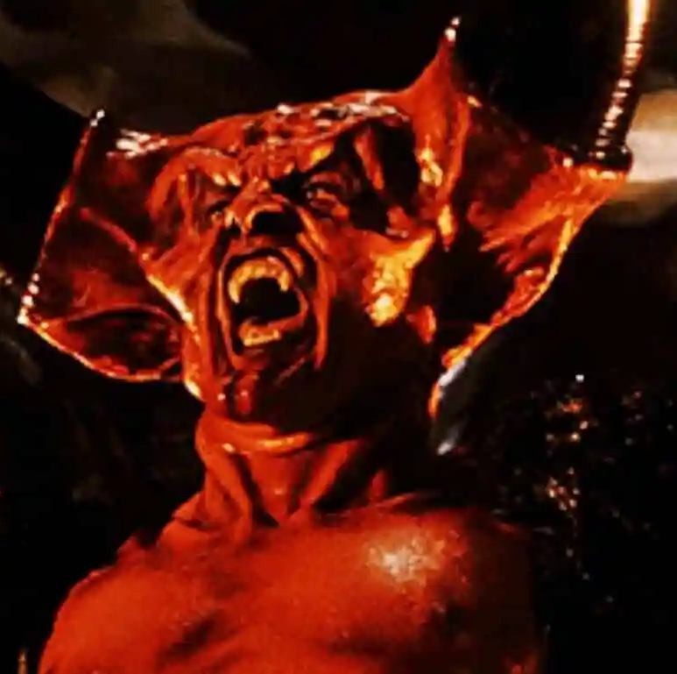
3. OM DIE DUIWEL TE VEROWER.

Slide 37
Both the devil and his demons are given titles of authority and influence in Scripture. He is the ruler, prince and even ‘god’ of this world. They are principalities and powers. With the superior strength, intelligence and ability of angels they are able to wreak havoc in the affairs of men.

Slide 38
Their most potent weapon is death and the fear it brings. They can divide us from God and one another – and have done so since the Garden of Eden. But the devil is no match for Christ. Jesus began and ended his public mission by confronting the devil on his own territory – and successfully resisting his subtle and seductive temptations. For the first time in history an entire life was lived in freedom from his clutches, breaking his monopoly hold on the human race by His ministry.

Slide 39
The cross was a fatal blow to his power, an absolute triumph over every demonic rule. Through Jesus’ atoning death and resurrection life, it is now possible for men and women to live in freedom from the force of evil and fear of death, though the final victory is not yet complete. There are now two kingdoms on earth – of God and Satan, good and evil, light and darkness.

Slide 40
They are both growing together, side by side in quantity and intensity. But Satan’s days are numbered. His doom is decided and dated. When Jesus returns, Satan will be fully dealt with. The world will finally be rid of him, having suffered his evil tyranny since the very first human beings walked the earth. Human history is proof of his existence and testimony to his character.

Slide 41
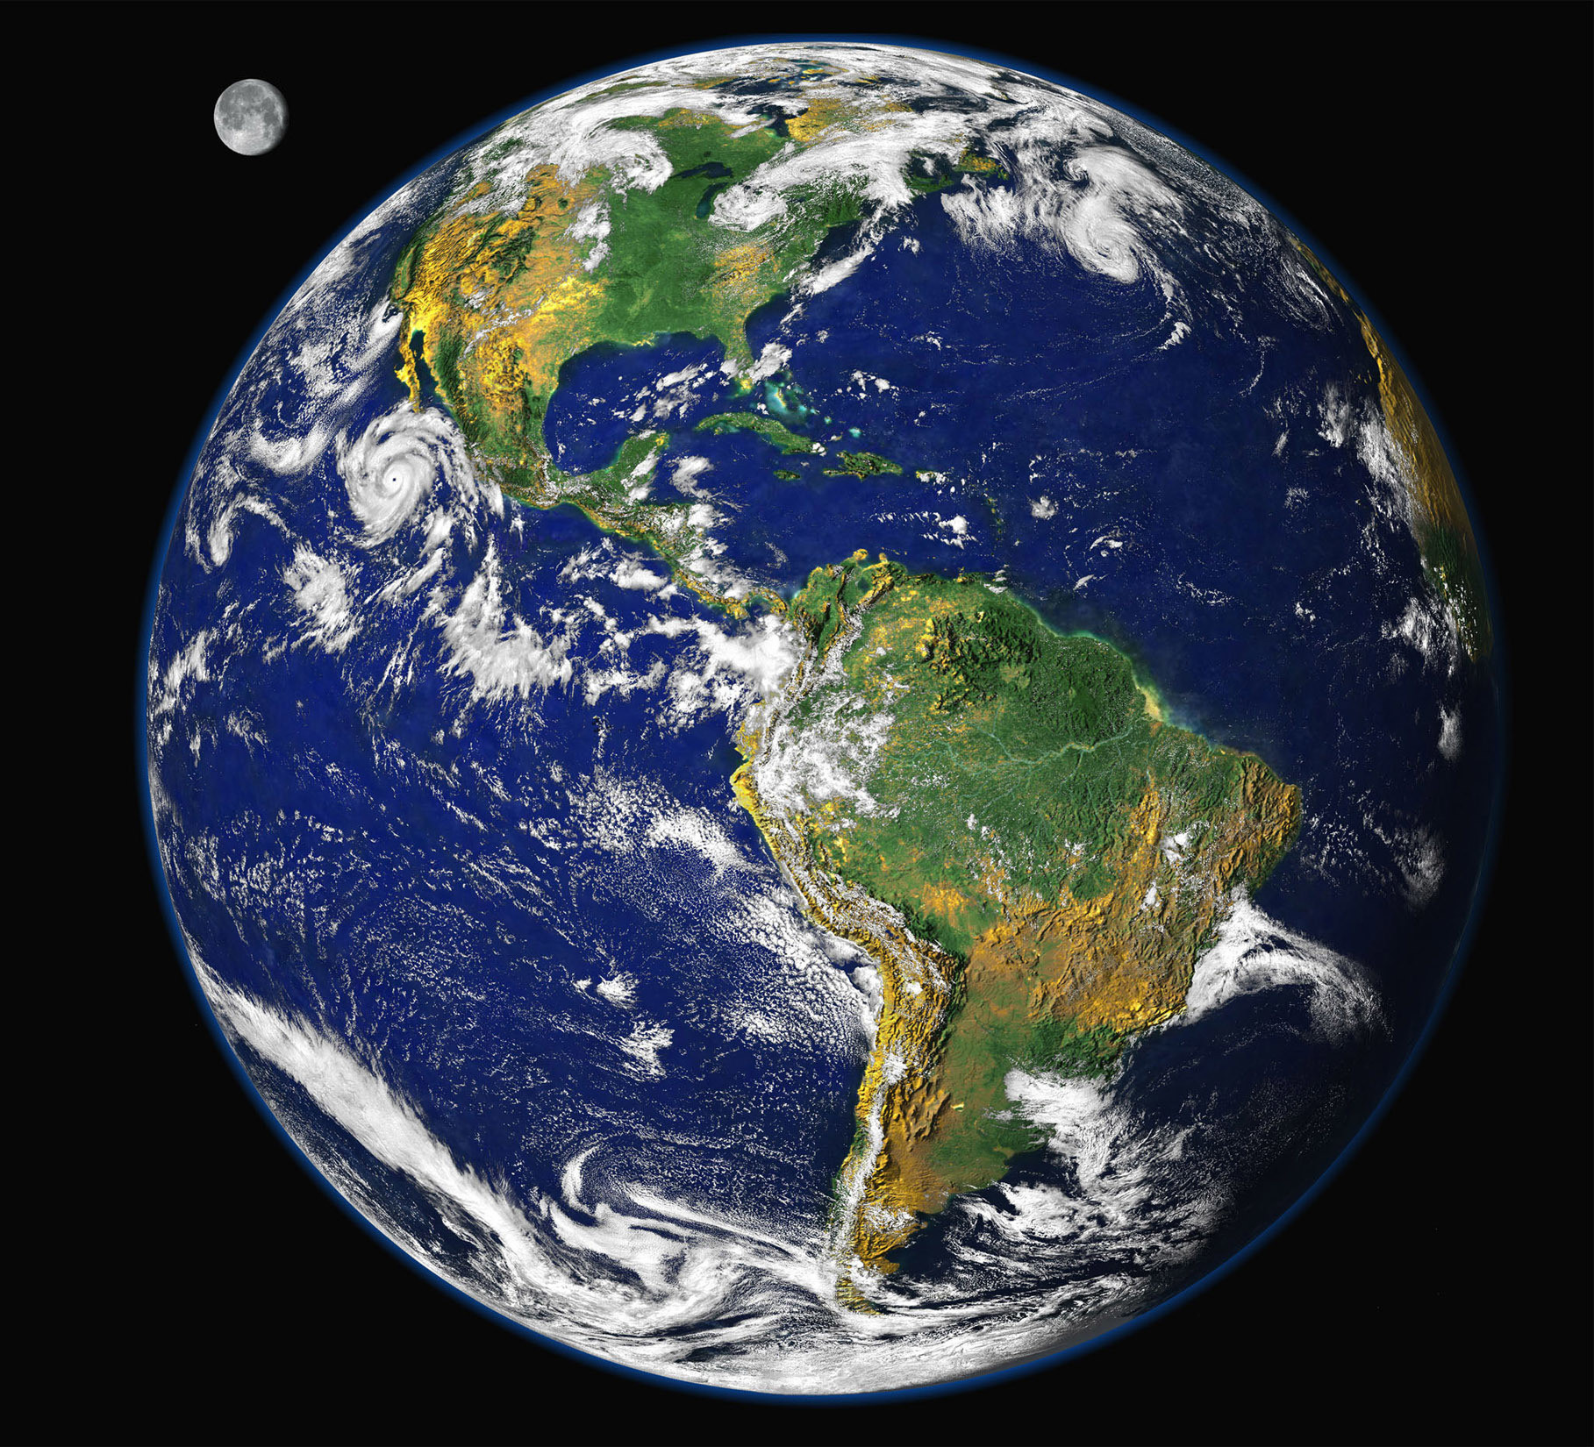
4. OM DIE WêRELD AAN TE VOER.

Slide 42
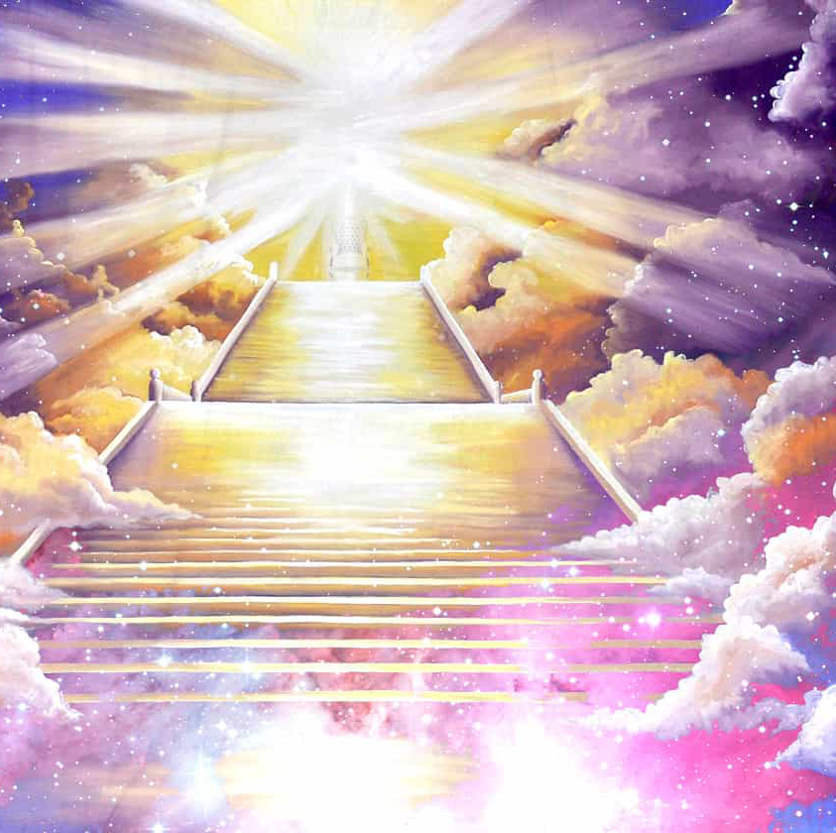
5. OM DIE GODDELOSE TE VEROORDEEL.

Slide 43
2 Korinthiërs 5:10
‘Want ons moet almal voor die regterstoel van Christus verskyn, sodat elkeen kan ontvang wat hy deur die liggaam verrig het, volgens wat hy gedoen het, of dit goed is of kwaad.’

Slide 44
REVELATION – RECREATION & CONSUMMATION VI.
Notes:
Font: Century Gothic
Main Title Slide: Font Size 80
Main Headings: 40-44
Main Body: 33
Bold and Italic as required
Spacing: 15
Verse numbers: 20
Hebreërs
Matthéüs
Timótheüs
Korinthiërs
Efésiërs
Númeri

